Slide 1
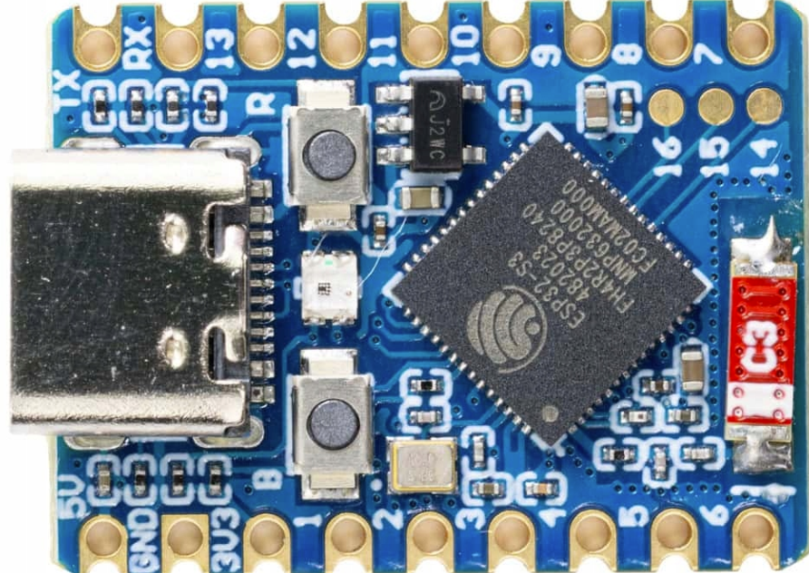

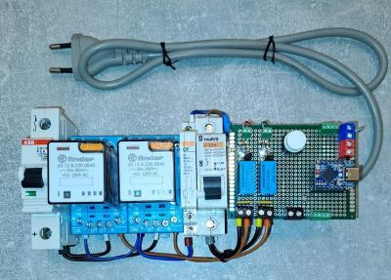
A vizsgáló eszköz
Felépítés
+
=
Mikrovezérlő
ESP32-S3 Zero
Development Board Specs
Szoftver
CircuitPython 10.x
Gemini, GPT5, Copilot
GitHub - verziókövetés

